Slide 1


COORDENAÇÃO DE ESTÁGIO DO CURSO DE TERAPIA OCUPACIONAL DA UFPB
GUIA PARA ORIENTAÇÃO DE PREENCIMENTO DE DOCUMENTOS NO SIGAA
Fevereiro 2023

Slide 2

Preenchimento e encaminhamento da documentação para as práticas de Estágio Supervisionado I e II
Coordenação de Estágio: Profa. Dra. Maria Natália Santos Calheiros
Vice-coordenação de Estágio: Prof. Dr. Gustavo Arthur Monzeli
E-mail: estagio.to.ufpb@gmail.com

Slide 3
OBJETIVO
Este GUIA tem por objetivo orientar os estagiários quanto ao
preenchimento e impressão do TERMO DE COMPROMISSO DE ESTÁGIO (TCE) e assinatura das instituições envolvidas, para admissão e efetivação do Estágio Supervisionado 1 e 2.

Slide 4
PASSO1 : CADASTRO DAS INFORMAÇÕES NO SIGAA – CONVÊNIO DE ESTÁGIO
Acesse o SIGAA no menu “Estágio”.
Clique em “Cadastrar Estágio Novo”.
Como procurar os convênios?
Digite: CTRL F + nome do local de estágio* (conforme tabela a seguir) OU colocar o nome do local na opção “título” e clicar em buscar.

Slide 5
PARA PREENCHER LOCAL DE ESTÁGIO
 | NOME DO LOCAL DO ESTÁGIO:
Para estágios Internos (HULW-Unidade Multiprofissional; Clínica-Escola de TO, CIA): | Universidade Federal da Paraíba HULW também pode aparecer em → EMPRESA BRASILEIRA DE SERVICOS HOSPITALARES - EBSERH
Para os Estágios Relacionados a Prefeitura de João Pessoa: CAPSij, CAPS Caminhar | Prefeitura Municipal de João Pessoa
Para os Estágios Relacionados ao Estado da Paraíba: CAPS AD Jovem Cidadão e Hospital de Trauma | SECRETARIA DE ESTADO DA SAÚDE DA PARAÍBA - SES PB
Para os Estágios Relacionados a Prefeitura de Cabelo: Centro de Inclusão | Fundo Municipal de Saúde de Cabedelo

Slide 6
PARA PREENCHER LOCAL DE ESTÁGIO
 | NOME DO LOCAL DO ESTÁGIO:
Clínica Fono com Amor | CLINICA DE FONOAUDIOLOGIA COM AMOR LTDA
Clínica Sentidos | MAKÁRIOS CENTRO CLINICO DE SERVIÇOS TERAPEUTICOS E INTERATIVOS
Clínica Estima | ESPAÇO TERAPÊUTICO INTEGRADO A MÚLTIPLAS ATIVIDADES LTDA
Instituto dos Cegos FUNAD | INSTITUTO DOS CEGOS DA PARAÍBA ADALGISA CUNHA – ICPAC FUNDAÇÃO CENTRO INTEGRADO DE APOIO AO PORTADOR DE DEFICIÊNCIA-FUNAD

Slide 7
ANEXO 1 – RESPONSÁVEL PELA ASSINATURA NOS LOCAIS DE ESTÁGIO
LOCAL | SUPERVISOR DE ESTÁGIO (PRECEPTORAS) | RESPONSÁVEL PELA UNIDADE CONCEDENTE (QUEM ASSINA O TCE)
CIA – Comitê de Inclusão e Acessibilidade | Maria Natália Santos Calheiros | RAFAEL PAULO DE ATAÍDE M. MELO
FUNAD – CODAFI | Sarah e Raissa | ROSA HELENA VASCONCELOS
INSTITUTO DOS CEGOS DA PARAÍBA ADALGISA CUNHA - ICPAC | Mirna Massoni | VALÉRIA CAVALCANTI
Fono com Amor | Preceptores do setor de estágio | TATIANNA MARIA MEDEIROS WANDERLEY
Estima Clínica | Preceptores do setor de estágio | FABIO BEZERRA DE CARVALHO
Clínica Escola de TO | Maria Alice Pacheco e Cláudia Galvão | Nadja Cavalcanti
Clínica Sentidos | Preceptores do setor de estágio | IRCLEBSON MARCIO RAMOS NOBRE

Slide 8

ANEXO 1 – RESPONSÁVEL PELA ASSINATURA NOS LOCAIS DE ESTÁGIO
Setores responsáveis por assinar os Termos de Compromisso de Estágio na Secretaria de Saúde da Prefeitura de João Pessoa, na Secretaria de Saúde do município de Cabedelo, HULW → o contato é feito pela Coordenação de Estágio, pois estes serviços não recebem estudantes.
Hospital de Trauma, FUNAD e CAPS AD Jovem Cidadão são serviços do governo do Estado da Paraíba requerem documentação adicional que será enviada individualmente para quem fará estágio nestes campos.

Slide 9
PASSO 2 : CADASTRO NO SIGAA – DADOS DO ESTÁGIO
COMPONENTE CURRICULAR DE ESTÁGIO:
ESTAGIO SUPERVISIONADO I
Ou
ESTAGIO SUPERVISIONADO II
vvvv
vvvv
vvvv
TERAPIA OCUPACIONAL
OBRIGATÓRIO
24h
0,00
0,00
VER ABAIXO
PROFESSORA ORIENTADORA DO ESTÁGIO P7 – ESTÁGIO 1 | Profa. Marília Meyer Bregalda
PROFESSORA ORIENTADORA DO ESTÁGIO P8 – ESTÁGIO 2 | Profa. Amanda Maria Pereira

Slide 10
DADOS DO SUPERVISOR DE ESTÁGIO
NÃO PRECISA PREENCHER HORÁRIOS
Vigência: 23/02/2023 A 16/06/2022
Alguns supervisores (preceptores) já estão cadastrados.
Colocando o CPF o sistema preencherá automaticamente todos os dados.
Para os PRECEPTORES que não estiverem cadastrados, fazer o cadastro utilizando os dados de cada preceptor (verificar com eles).

Slide 11
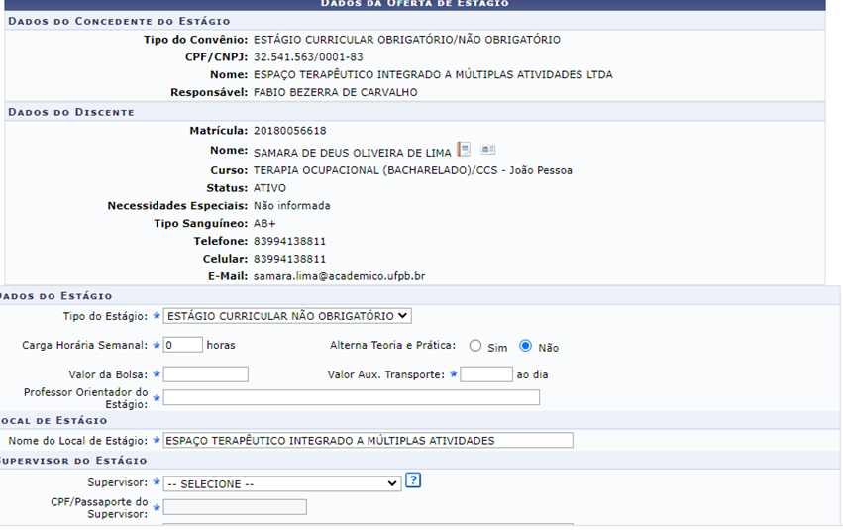
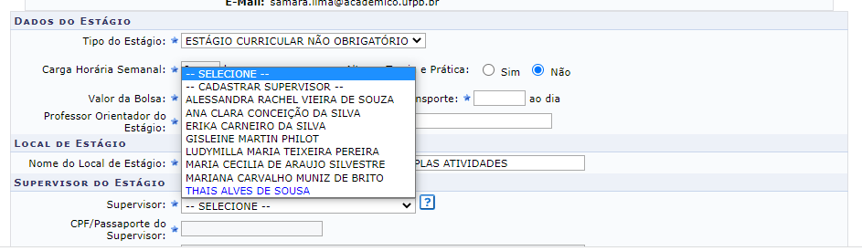
EXEMPLO
Preenchimento automático

Slide 12
PLANO DE ATIVIDADE
Preencher com os seguintes pontos:
Conhecer a dinâmica do serviço e da rede;
Realizar intervenções em Terapia Ocupacional e encaminhamentos, quando necessário;
Evoluir prontuários, relatórios e livro de atividades, se houver;
Participar das supervisões e orientações de estágio;
Observar e exercitar o raciocínio terapêutico ocupacional.

Slide 13
PASSO 3 – IMPRESSÃO DO TERMO DE COMPROMISSO
(2 CÓPIAS)
1ª etapa: Após o envio dos dados pelo SIGAA, o TCE será analisado e aprovado pela coordenação de estágio. AGUARDE o email automático que será enviado a você pelo SIGAA, para seguir para a próxima etapa.
2ª etapa : Após a confirmação por email, faça a impressão de DUAS CÓPIAS do TERMO DE COMPROMISSO DE ESTÁGIO - TCE (documento que é gerado no sistema) da seguinte forma:

Slide 14
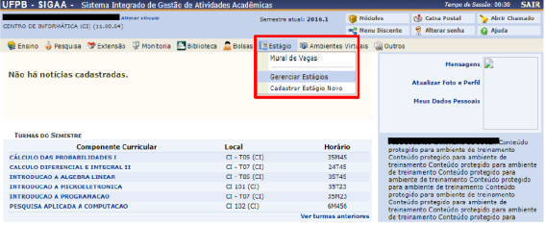
APÓS RECEBER O E-MAIL DE CONFIRMAÇÃO DA COORDENAÇÃO, ACESSE O SIGAA E NO MENU ESTÁGIO, CLIQUE EM “GERENCIAR ESTÁGIO”

Slide 15
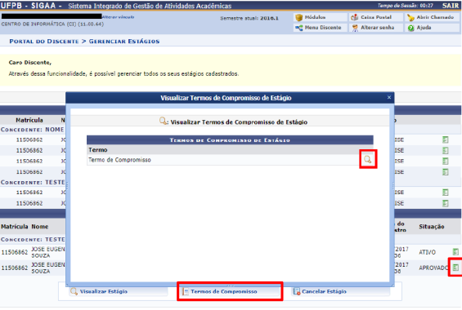
NO ESTÁGIO COM SITUAÇÃO “APROVADO” CLIQUE NO ÍCONE VERDE (VISUALIZAR MENU) E EM TERMOS DE COMPROMISSO

Slide 16

Para os estágios no: | Hospital Universitário; Serviços de Saúde de João Pessoa e Cabedelo (CAPS) - HOSPITAL DE TRAUMA TRAZER ASSINADO POR VOCÊS ATÉ DIA 10/02/2023 –SEXTA-FEIRA* PQ? Estes locais exigem que a Coord. de Estágio ENCAMINHE os documentos com alguns dias de antecedência do estágio *ALTERNATIVA: ASSINAR O TCE DE FORMA ELETRÔNICA E MANDAR PARA O E-MAIL ESTAGIO.TO.UFPB@GMAIL.COM – PRECISA SER DE BOA QUALIDADE.
Como proceder: | 1) Assine o TCE e VENHA COLETAR A ASSINATURA DA COORDENAÇÃO DE ESTÁGIO ATÉ dia 09/02/2022 IMPRETERIVELMENTE. Dias 08 e 09.02.23 das 13h às 14h estarei no Depto para assinar. (A coordenação de estágio se responsabilizará por recolher as assinaturas nos serviços supracitados). 2) Aguardar a convocação da coordenação de estágio para a retirada da sua cópia assinada, para cumprir com a próxima etapa. 3) Digitalize prontamente a cópia do TCE assinada que você recebeu em um ÚNICO documento em FORMATO PDF e submeta ao SIGAA para finalização do processo, NO MOMENTO EM QUE RECEBER SUA CÓPIA DO TERMO ASSINADA POR TODAS AS PARTES. SÓ SERÁ ENCMAINHADO AO ESTÁGIO APÓS ESTE TRÂMITE.
PASSO 4 – ASSINATURA DO TERMO DE COMPROMISSO
IMPORTANTE

Slide 17

PASSO 4 – ASSINATURA DO TERMO DE COMPROMISSO
PARA OS ESTÁGIOS NOS DEMAIS LOCAIS:
Como proceder: | 1) Levar as DUAS cópias do TCE para recolher assinatura da coordenação de estágio, na sala da coordenação de curso, EM UM DESSES DOIS DIAS E HORÁRIOS: DIA 08 ou 09/02/2023 das 13h às 14h. 2) Com o TCE assinado por você e pela coordenação de estágio, se dirija aos seus locais de estágio para recolher a assinatura da unidade concedente (conforme ANEXO 1- SLIDE 15). Deixe no local de estágio uma cópia do TCE assinado e guarde uma cópia com você, para cumprir a próxima etapa. 3) A segunda cópia do TCE assinada deve ser digitalizada prontamente (em um ÚNICO documento em FORMATO PDF) e submetida ao SIGAA para finalização do processo, IMPRETERIVELMENTE até o dia 15/08/2022.
IMPORTANTE

Slide 18
Sugestão - façam contato com os preceptores com antecedência, já os procurem para conhecerem os serviços.

